Slide 1




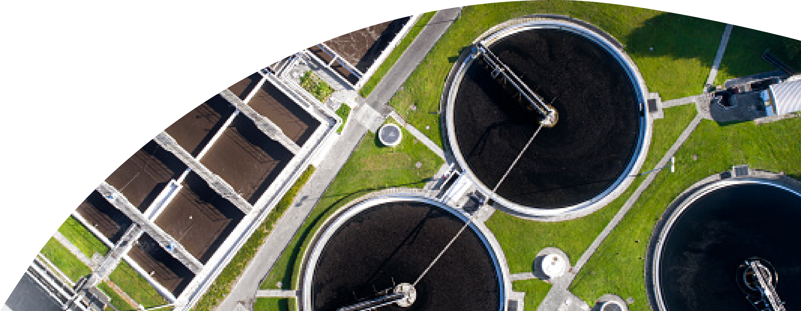

Comissão de Assuntos Econômicos (CAE) do Senado Federal
Nelson Barbosa |
Diretor de Planejamento e Estruturação de Projetos do BNDES
18 de abril de 2023

Slide 2
Objetivos do Novo BNDES
Aumento da Escala de atuação: meta de elevação dos desembolsos para 2% do PIB até 2026 com sustentabilidade fiscal e social (mesmo tamanho relativo do período FHC)
Foco dos financiamentos: Socioambiental, Transição Climática, Inovação e MPMEs
Desafio para o Funding: aumento dos desembolsos e da carteira de crédito é um desafio para o BNDES, que não vai contar com o mesmo apoio do passado do Tesouro
Ampliação de fontes de financiamento: utilização do mercado doméstico com instrumento incentivado para financiar projetos de impacto e utilização de captações externas
2

Slide 3
Desembolsos abaixo da média histórica de participação na economia
Desembolsos do BNDES 1995-2022 (% PIB)
3

Slide 4
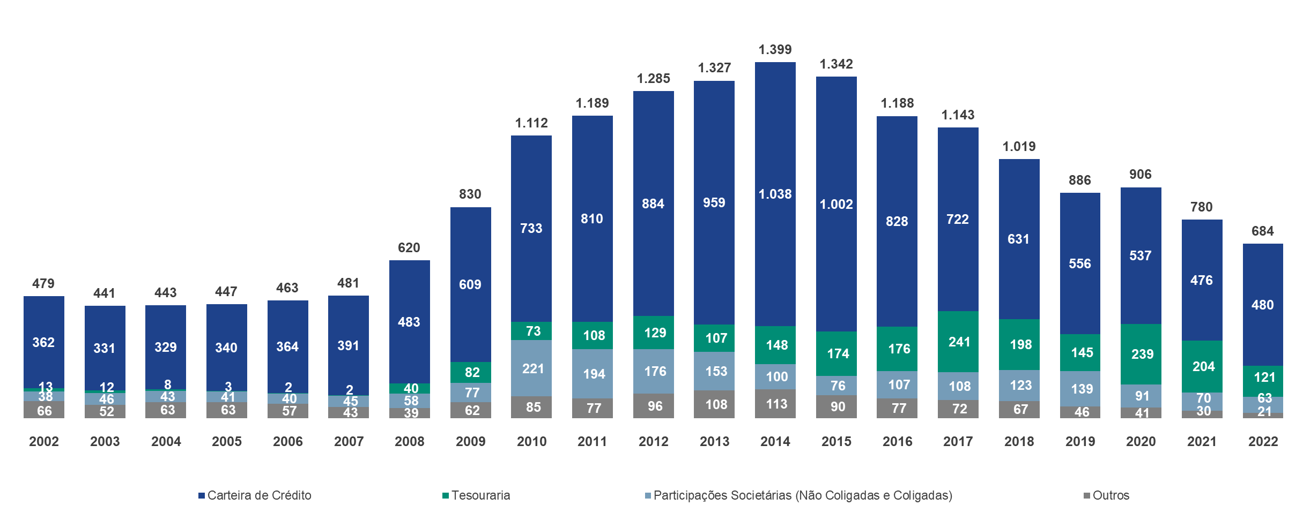
Redução do ativo total desde 2014
R$ bilhões
CAGR: -9%
1/ Valores de 2002 a 2021 corrigidos pelo IPCA (data-base: 31/12/2022)
2/ Carteira de crédito expandida a partir de 2019
Os totalizadores indicados podem não corresponder exatamente à soma de suas parcelas em função de arredondamentos
4

Slide 5
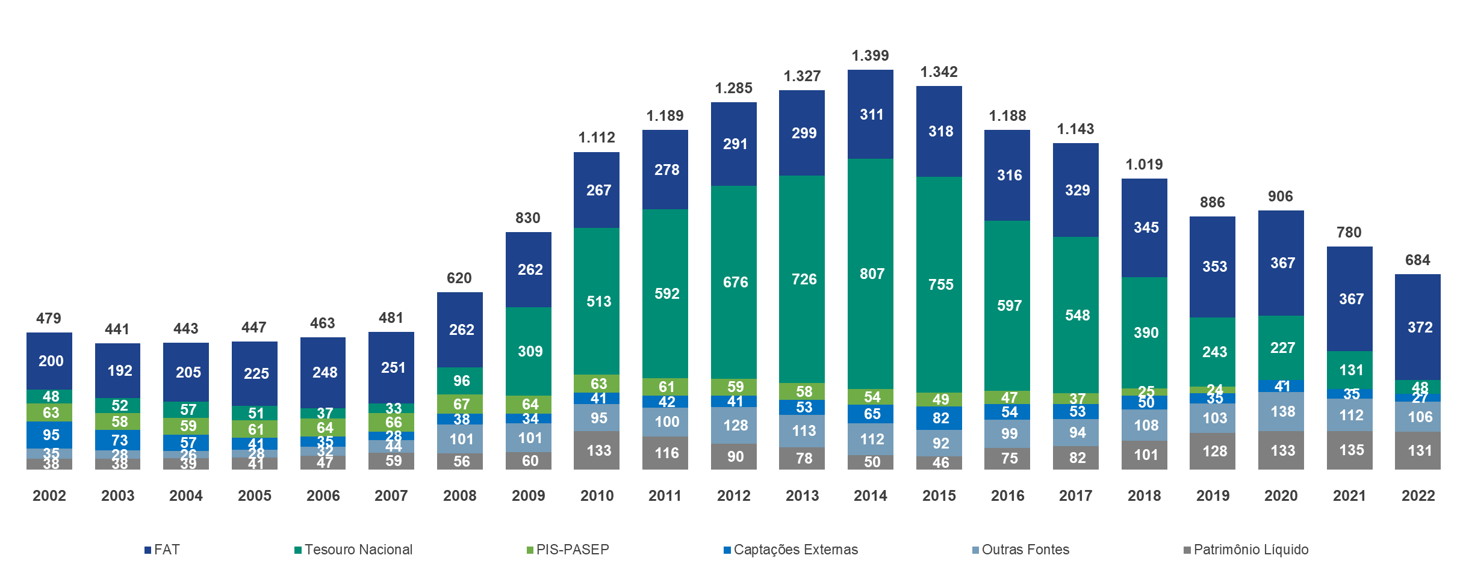
Redução das fontes de recursos em virtude de política de pré-pagamentos ao Tesouro Nacional
R$ bilhões
CAGR: -9%
1/ Valores de 2002 a 2021 corrigidos pelo IPCA (data-base: 31/12/2022)
2/ Carteira de crédito expandida a partir de 2019
5

Slide 6
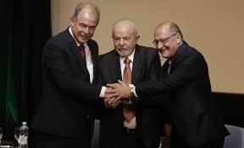
Focos do Aumento dos Desembolsos
Infraestrutura social
MPMEs
Inovação e Digitalização
Transição Climática
Agricultura Sustentável
Estados e Municípios
6

Slide 7
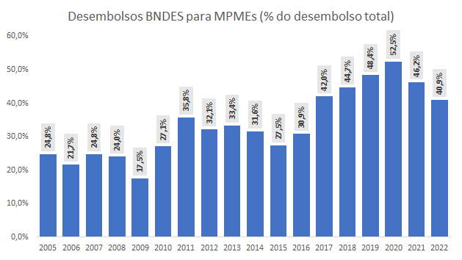
Apoio do BNDES às MPMEs
7

Slide 8
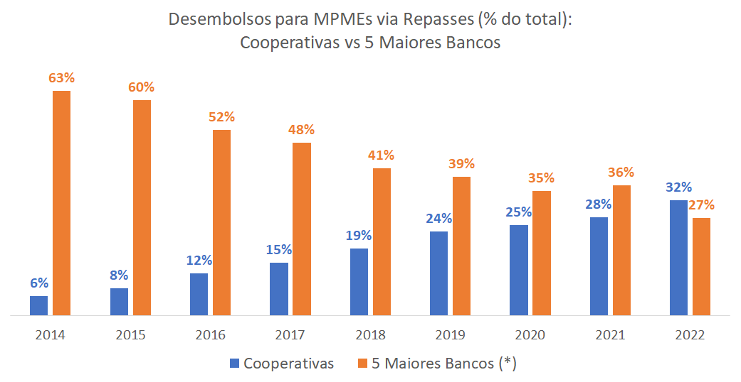
Cooperativas aumentaram a participação nos repasses do BNDES
(*) 5 Maiores Bancos: BB, CEF, Santander, Itaú e Bradesco
8

Slide 9
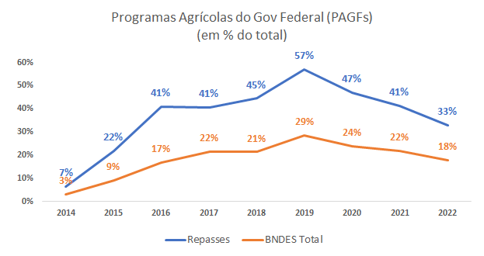
Apoio do BNDES ao Agro
Programas Agrícolas do Governo Federal representaram, em média, 18% do total desembolsado do BNDES, e 37% do crédito indireto (repasses)
9

Slide 10
Persiste a necessidade do financiamento do BNDES
Captações no mercado de capitais e desembolsos do BNDES à infraestrutura
(% PIB)
Fonte: ANBIMA e BNDES. Elaboração: AP/DEPEC
(*) Foram considerados os desembolsos do BNDES destinado à infraestrutura obtidos das notas a imprensa divulgadas pelo BNDES
(**) Foram consideradas as emissões de Debêntures e Ações Primárias, com destinação para Infraestrutura
10

Slide 11
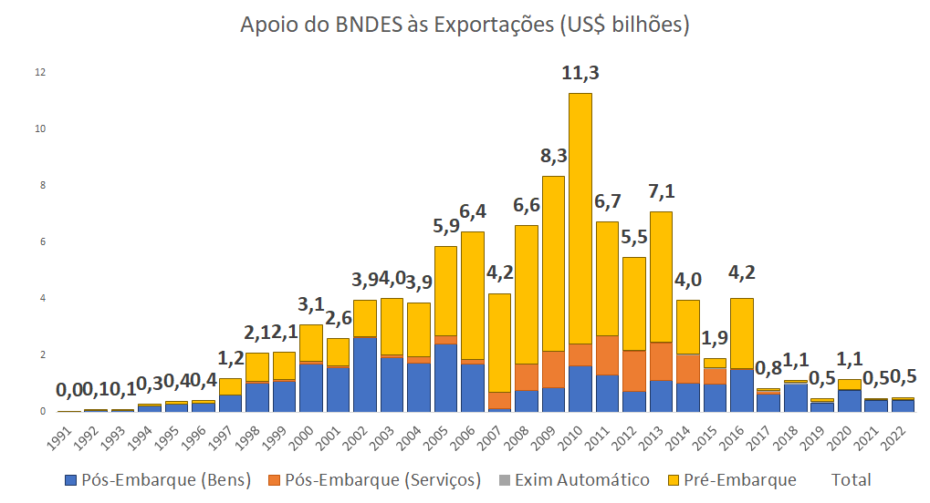
Apoio do BNDES à exportação diminuiu consideravelmente
11

Slide 12
De onde virão as fontes de recursos (captações)?
Aumento do rol de indexadores do FAT
Criação da Letra de Crédito do Desenvolvimento (LCDs)
Captações externas
12

Slide 13
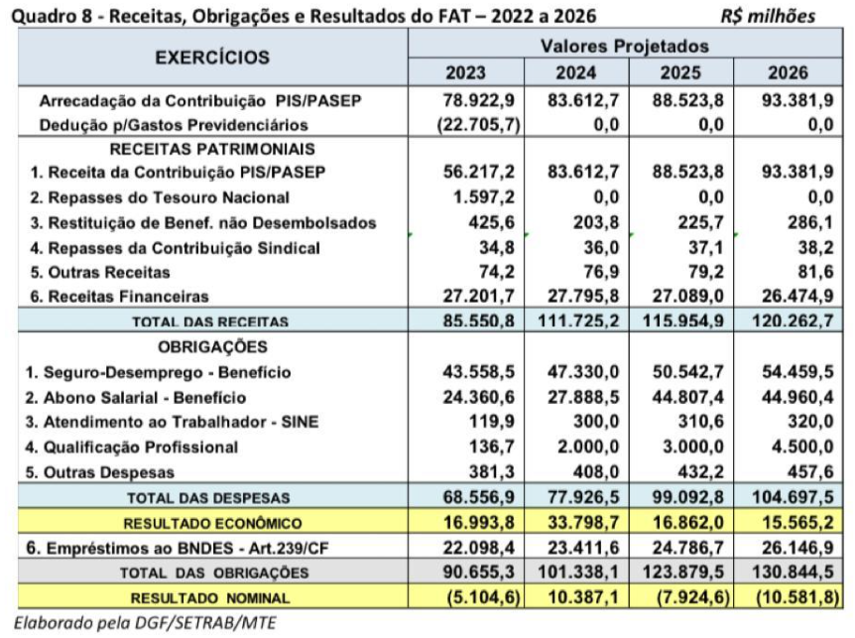
Projeção do FAT (PLDO 2024)
13

Slide 14
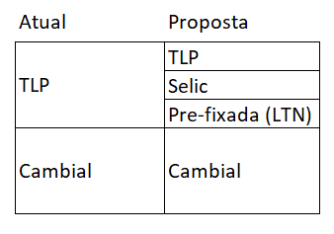
BNDES passaria a trabalhar com 4 indexadores
14

Slide 15
TLP encareceu BNDES em relação aos Fundos Constitucionais
Criação da TLP

Slide 16
Proposta de LCD – Letra de Crédito do Desenvolvimento
Existem instrumentos incentivados para os setores Agro, Imobiliário e de Infraestrutura:
LCA (Letra de Crédito do Agronegócio) – Lei 11.076/2004
LCI (Letra de Crédito Imobiliário) – Lei 10.931/2004
Debêntures de Infraestrutura - Lei 12.431/2011
A proposta é criar um instrumento de renda fixa de captação doméstica, para o financiamento de projetos de desenvolvimento, a ser emitido por Bancos de Desenvolvimento

Slide 17
Passivo externo do BNDES diminuiu ao longo dos últimos anos

Slide 18
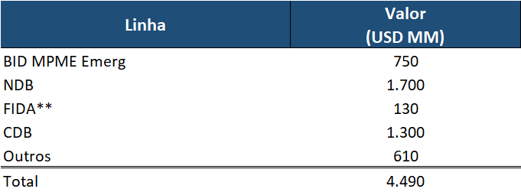
Perspectivas de captações com organismos financeiros

Slide 19
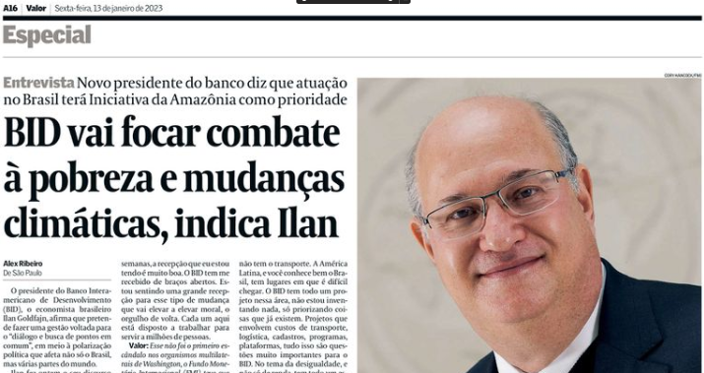

BID MPME Emergencial:
Linha de US$ 750 milhões para apoiar MPMEs frente à crise econômica provocada pela COVID-19, visando a sustentabilidade financeira e promover a recuperação econômica das MPMEs
Lastro existente: US$ 750 milhões (ingresso de recursos esperado em 2023)

Slide 20




BNDES do Futuro
Infraestrutura
Diversidade e Equidade
MPME e inclusão produtiva
Exportações
Socioambiental
Inovação e Reindustrialização
Transição climática justa
20

Slide 21
Projetos em estruturação
Diversos setores, destacando-se a retomada dos projetos de infraestrutura social.
42
268
Leilões já realizados (desde 2019)
projetos leiloados
R$
capital
mobilizado
bi
Carteira ativa
134
245
projetos mandatados
R$
capital a
mobilizar
bi
Ativos
ambientais (57)
Infraestrutura Logística (30)
Infraestrutura
Social (10)
Infraestrutura Energética (3)
Parques
40
Rodovias
27
Saúde
4
Educação
4
Energia elétrica
3
Florestas
17
Portos
3
Segurança
2
Gás Natural
0
Infraestrutura Urbana (19)
Imobiliário (14)
Outros (1)
Saneamento
8
4
Comunicação
0
Iluminação pública
14
Abastecimento
1
6
Resíduos Sólidos
1
Imobiliário
Mobilidade
Indústria
0
Serv. não financeiro
0

Slide 22
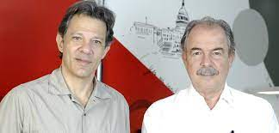
BNDES e Política Econômica
A estratégia de política econômica do atual governo para recuperar o crescimento econômico do Brasil está baseada em três eixos:
Reforma tributária
Equilíbrio fiscal (Novo Arcabouço Fiscal)
Novo plano de investimentos e diversificação produtiva
Papel do BNDES é participar do planejamento, contribuir no processo de financiamento e de estruturação dos projetos.

Slide 23








Portal BNDES
www.bndes.gov.br
Atendimento Empresarial
0800 702 6337
Chamadas internacionais
+55 21 2172 6337
Ouvidoria
0800 702 6307
www.bndes.gov.br/ouvidoria
Fale Conosco
www.bndes.gov.br/faleconosco
facebook.com/bndes.imprensa
twitter.com/bndes
youtube.com/bndesgovbr linkedin.com/company/bndes
Instagram.com/bndesgovbr

Slide 24
Anexos

Slide 25
Devoluções ao Tesouro excederam as captações em R$ 248 bi
R$ bilhões
^{1/}
R$ 441bi captados (2008 | 2014)
R$ 689bi devolvidos (2009 | 2022)
1/ Inclui R$ 24,7 bi referente à capitalização da Petrobras
25
Notes:
Os recursos captados do TN no período 2008-14 e os pagamentos à União de diversas naturezas pelo BNDES estão apresentados em valores históricos.

Slide 26
Queda dos investimentos em infraestrutura desde 2014
Fonte: ABDIB

Slide 27
Grande hiato de investimentos em infraestrutura
Fonte: ABDIB

